Slide 1

শুভেচ্ছা

Slide 2
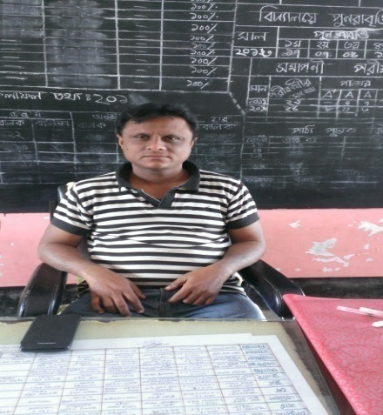
পরিচিতি
শিক্ষক পরিচিতি
পাঠ
শ্রেনিঃ পঞ্চম
বিষয়ঃ প্রাথমিক বিজ্ঞান
পাঠঃপরিবেশ দূষণ
সময়ঃ ৩৫ মিনিট
নামঃকে,এম, আব্দুল বারী
সহকারী শিক্ষক আমইন সরঃ প্রাঃ বিদ্যাঃ
শেরপুর,বগুড়া।

Slide 3
শিখনফল
1.2.4 বিভিন্নভাবে মাটি,পানি ও বায়ু দূষিত হয় তা বলতে পারবে ।

Slide 4
পাঠ শিরোনাম
পাঠঃ পরিবেশদূষণ
পাঠের অংশঃ পানিদূষণ

Slide 5
এসো একটি ভিডিও দেখি

Slide 6
পাঠ ঘোষণা
পানি দূষণ

Slide 7
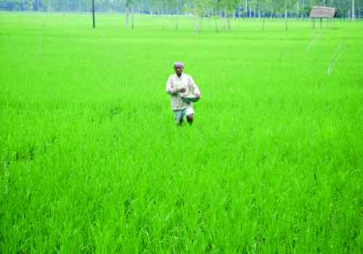
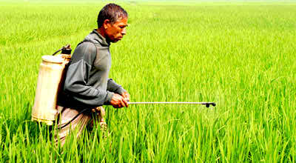
পাঠ ভিত্তিক ছবি প্রদর্শন
রাসায়নিক সার প্রয়োগ
কীটনাশক ব্যবহার

Slide 8
বৃষ্টির পানির সাথে বা বিভিন্নভাবে পুকুর,ডোবা,খাল, বিল,নদীর পানিতে এ সব মিশছে ।

Slide 9
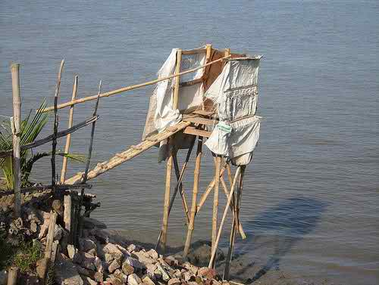
পুকুর বা জলাশয়ের উপর কাঁচা পায়খানা তৈরি

Slide 10
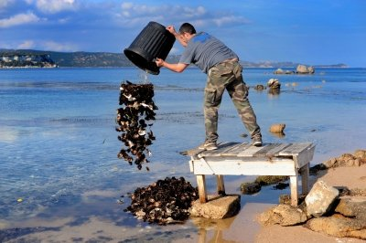
বাড়ির আবর্জনা
কলকারখানার বর্জ্যে

Slide 11
পানি দূষনের কা রণ
জমিতে রাসায়নিক সার ব্যবহার
জমিতে কীটনাশক ব্যবহার
পুকুর বা জলাশয়ের উপর কাঁচা পায়খানা তৈরি
কলকারখানার বর্জ্য,বাড়ির ব্যবহৃত আবর্জনা

Slide 12
পানি দূষণের কারন
রাসায়নিক সার প্রয়োগ
কীটনাশক ব্যবহার
পুকুর বা জলাশয়ের উপর কাঁচা পায়খানা তৈরি
কলকারখানার বর্জ্য,বাড়ির ব্যবহৃত আবর্জনা

Slide 13





Slide 14
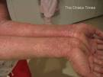
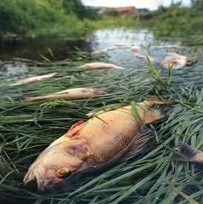
মানুষ পানি বাহিত বিভিন্ন রোগে আক্রান্ত ,জলজ প্রাণী ক্ষতিগ্রস্ত ।

Slide 15
দূষিত পানি ব্যবহারের ফলাফল
মানুষ পানিবাহিত বিভিন্ন রোগে আক্রান্ত
জলজ প্রানী ক্ষতিগ্রস্ত

Slide 16
দূষিত পানি ব্যবহারের ফলাফল
পানি বাহিত রোগ
জলজ প্রাণী ক্ষতিগ্রস্ত

Slide 17
দলীয় কাজ
১। জবা দল– পানি দূষণের ৩ টি কারণ লিখ।
২। গোলাপ দল-- পানি দূষণের ৩ টি ফলাফল লিখ।

Slide 18
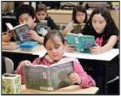
এসো আমরা পাঠ্য বইয়ের ৭ পৃষ্ঠার পানি দূষণ অংশ নিরবে পড়ি।

Slide 19
সঠিক উত্তরে টিক(∙) চিহ্ন দাও
১। খাদ্য উৎপাদন বৃদ্ধির জন্য জমিতে কি সার প্রয়োগ করা হচ্ছে?
ক)রাসায়নিক সার খ) গোবর সার
গ) জৈব সার ঘ) কম্পোষ্ট সার
২। দূষিত পানি ব্যবহারের ফলে নিচের কোনটি ক্ষতিগ্রস্ত হয়?
ক)স্থলজ প্রাণী খ) জলজ প্রাণী
গ) উভচর প্রাণী ঘ) সবগুলো
৩। পানিদূষনের কারণ নিচের কোনটি?
ক) গোলমাল খ) উচ্চ আওয়াজ
গ) প্লাষ্টিক ঘ) কীটনাশক ব্যবহার

Slide 20
নিচের প্রশ্নগুলোর খাতায় লিখ।
১। খাদ্য উৎপাদন বৃদ্ধির জন্য জমিতে কি কি প্রয়োগ করা হচ্ছে?
উত্তরঃরাসায়নিক সার ও কীটনাশক প্রয়োগ করা হচ্ছে ।
২। কোথায় কাঁচা পায়খানা তৈরি করা হচ্ছে ?
উত্তরঃপুকুর বা জলাশয়ের উপর ।
৩।দূষিত পানি ব্যবহারের ফলে কি হচ্ছে ?
উত্তরঃমানুষ পানিবাহিত বিভিন্ন রোগে আক্রান্ত হচ্ছে,জলজ প্রাণীও ক্ষতিগ্রস্ত হচ্ছে ।

Slide 21
সৃজনশীল কাজ
১। তোমার বাড়ির আশেপাশে কিভাবে পানি দূষণ হচ্ছে তার একটি তালিকা তৈর কর?এ পানি দূষণ রোধে তোমার করণীয় উল্লেখ কর?

Slide 22
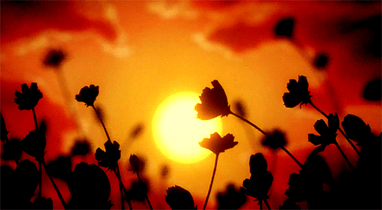
ধন্যবাদ

